Slide 1
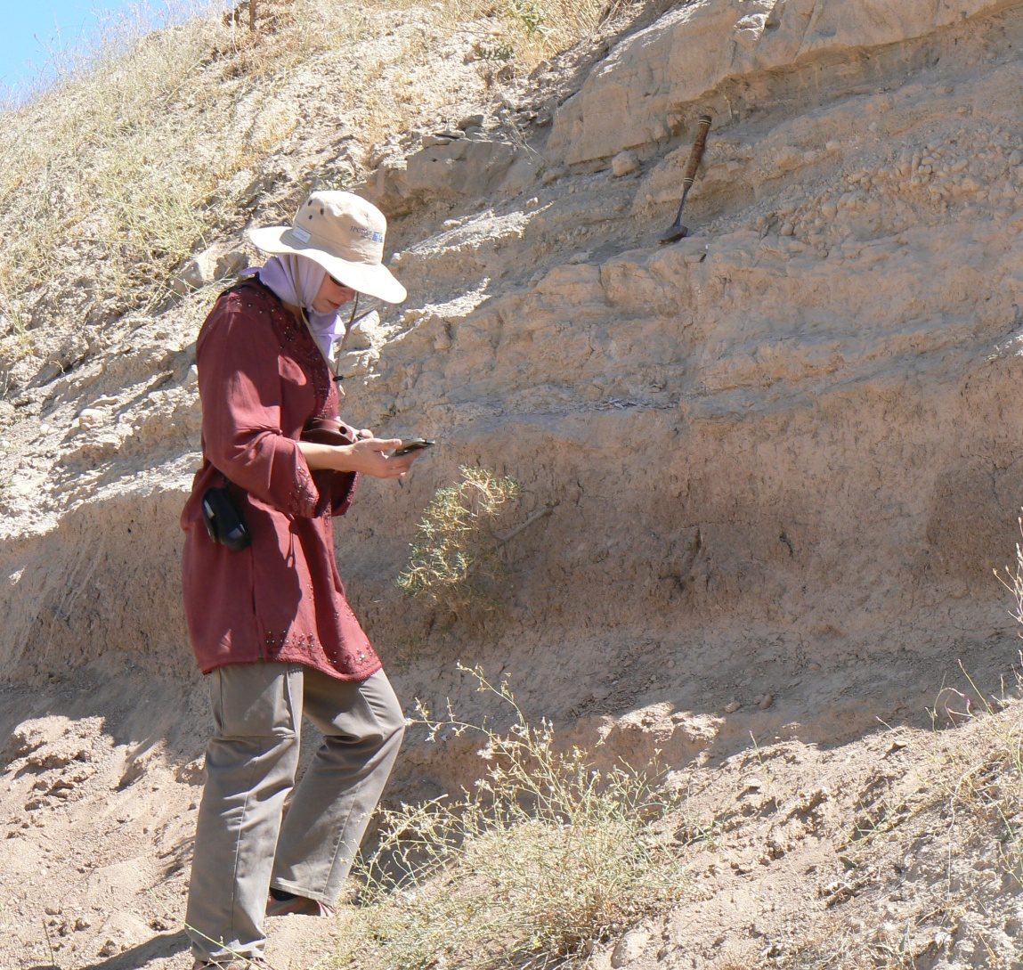
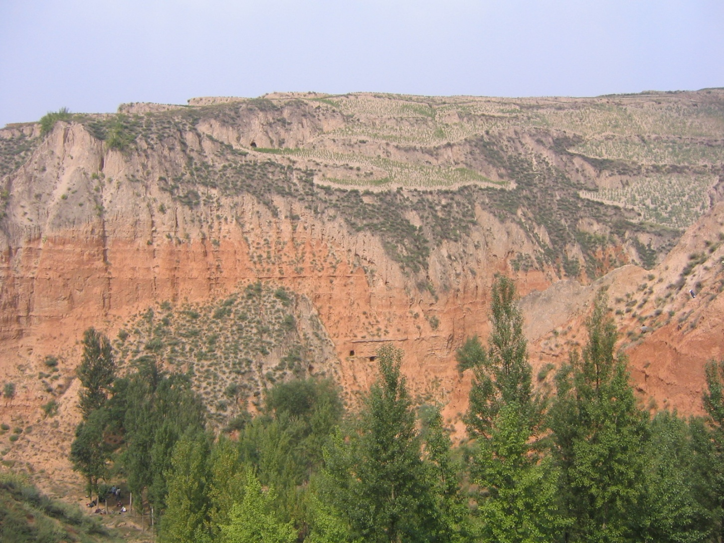
سخنرانی بین‏المللی
Stratigraphy and ages of the classic Neogene mammal
fossil localities from Baode County, China
چینه شناسی و سن نواحی حاوی فسیل پستانداران نئوژن در بائوده چین
Dr Anu Kaakinen
Department of Earth Sciences and Geography, University of Helsinki, Finland
تاریخ سخنرانی: شنبه مورخ 94/3/16 ساعت 10-12
مکان: سالن سمینار دانشکده علوم، دانشگاه زنجان
برگزارکننده: گروه زمین شناسی و اداره همکاریهای علمی بین المللی

